Slide 1
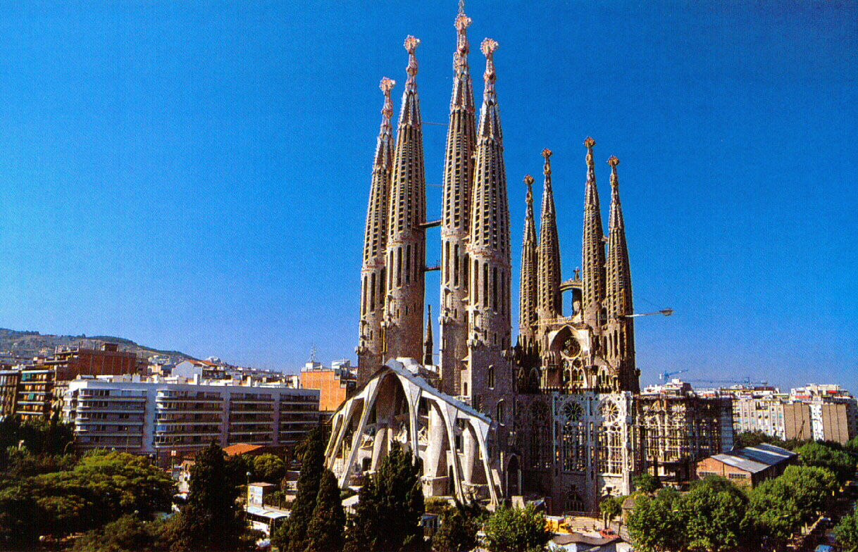

Slide 2
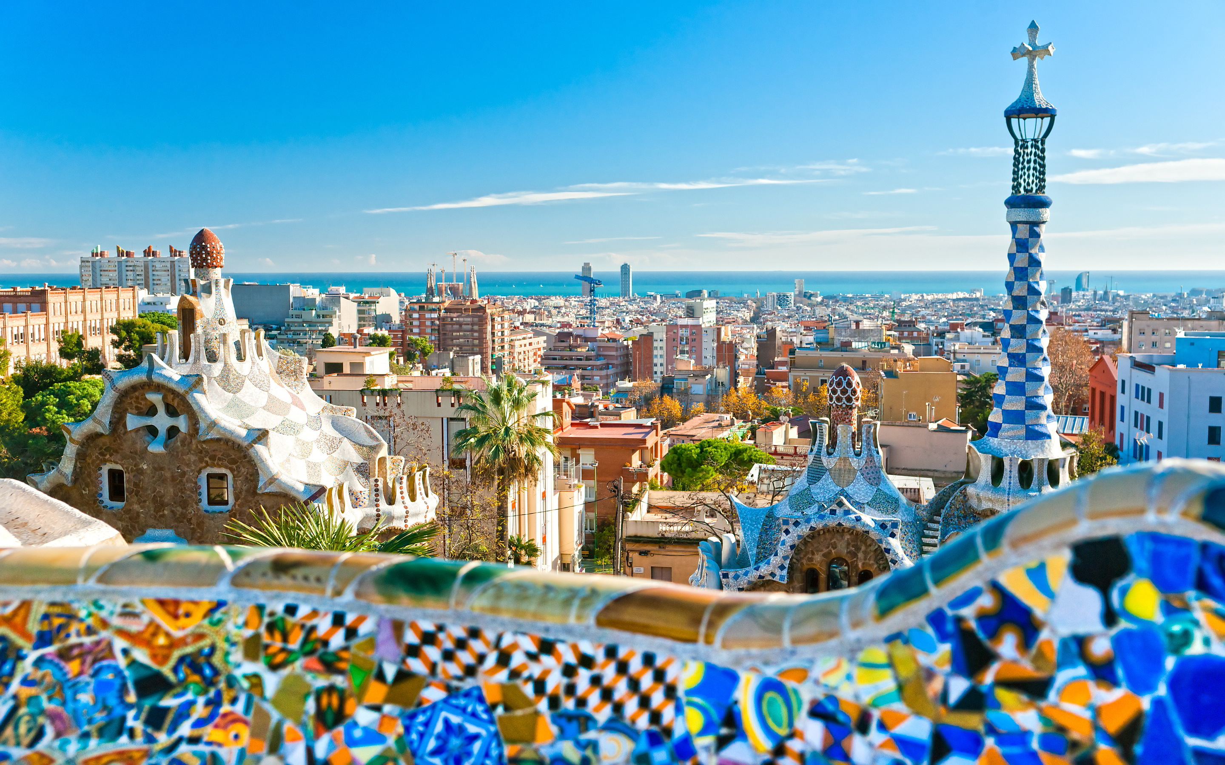
Asistenții medicali în avangardă îmbunătățind serviciile de îngrijire

Slide 3
Asistenții medicali în avangardă îmbunătățind serviciile de îngrijire
27 mai - 1 iunie 2017

Slide 4
Index
I. Regatul Spaniei: Sistemul Sanitar spaniol
II. Informații generale
III. Obiectivele Congresului
IV. Teme centrale
V. Conferențiari invitați
VI. Valoarea adăugată dată de Barcelona 2017
4

Slide 5
Índice
I. Regatul Spaniei: Sistemul Sanitar spaniol
II. Informații generale
III. Obiectivele Congresului
IV. Teme centrale
V. Conferențiari invitați
VI. Valoarea adăugată dată de Barcelona 2017
5

Slide 6
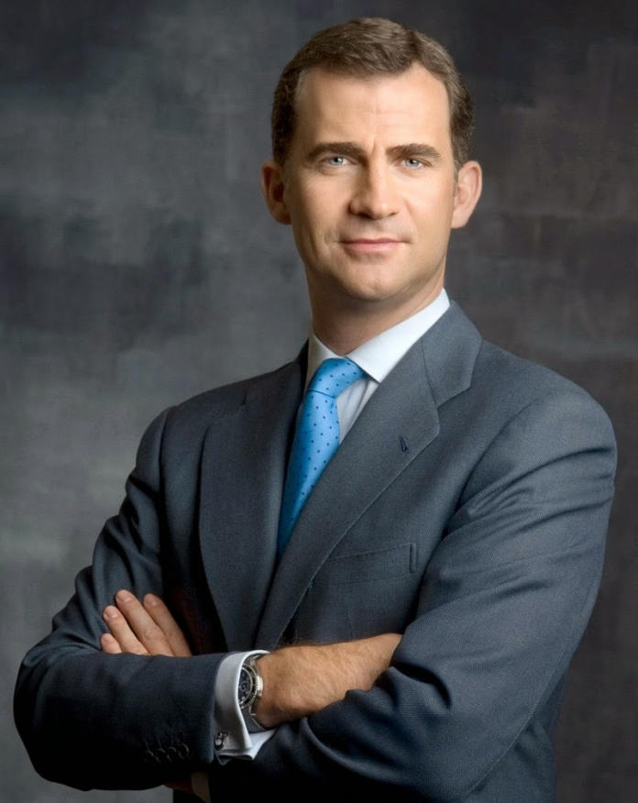
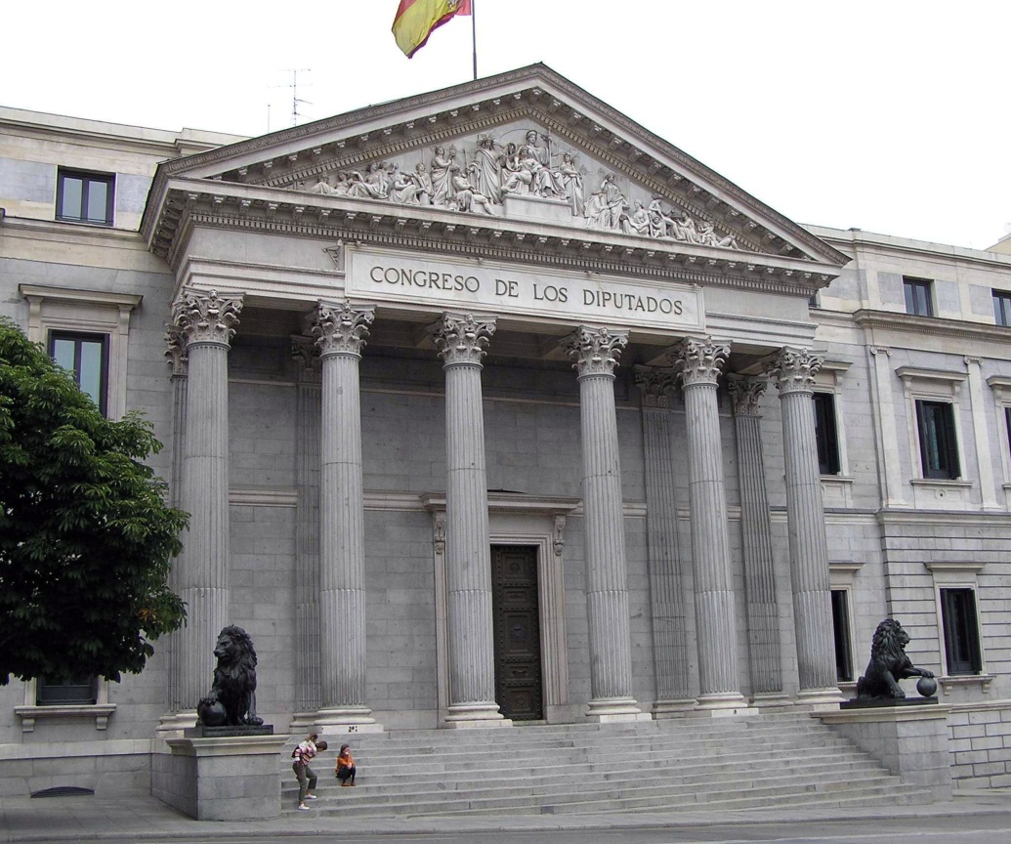
Regim politic
MONARHIE PARLAMENTARA
6

Slide 7
Descentralizare politică
17 REGIUNI
46.464.053 Locuitori
(1 iulie 2014-INE)
7

Slide 8
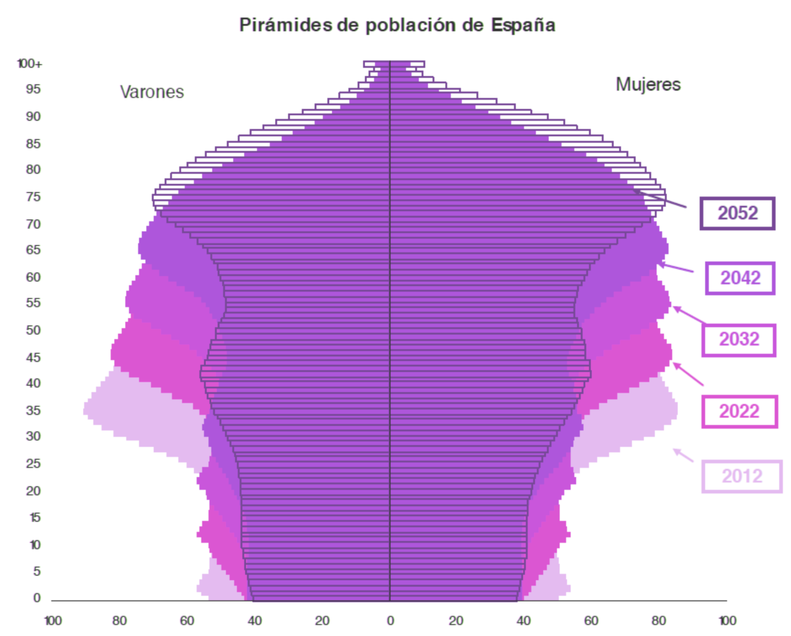
Demografie actuală și viitoare
Fuente: INE
Notes:
8
8

Slide 9
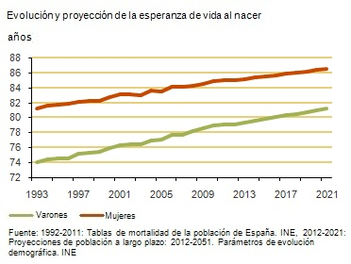
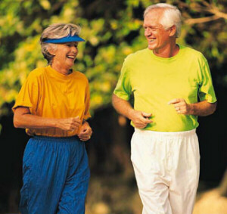
Speranța de viață
Anul 2015:
Bărbați 79,4
Femei: 85,1
Notes:
9

Slide 10
Principii care stau la baza Sistemului Sanitar spaniol
1. Sistem… Public
Universal
3. Gratuit
4. Descentralizat
5. Echitabil
6. Calitativ
7. Implică cetățenii
10

Slide 11
Resurse / Activitate-SNS-Raport 2013
Îngrijiri medicale primare
Infrastructură
Centre de Sănătate | 3.004
Cabinete medicale | 10.112
Medici îngrijire primară | 34.885
Asistenți medicali | 29.526
Actividad
Consultatii medicale | 243 mil. 5 vizite per persoană/an
Consultații de asistenți | 132 mil. 3 vizite per persoană/an
Profesioniști pentru 1.000 loc.
Medici | 0,8
Asistenți medicali | 0,7
Consultații la domiciliu
Medici | 2,9 mil. (1,4% din activitate)
Asistenți medicali | 10 mil. (7,6 % din activitate)
Sursa: Ministerul Sanatatii-Raport Anual SNS 2013-ratificat prin CI Martie 2015
Notes:
11
11

Slide 12
Recursos / Actividad-SNS-Informe 2013
Îngrijire medicală specializată
Infrastructură
Spitale | 764
Paturi | 138.153
Medici* (sistem public) | 102.504
Asistenți medicali* (Sistem public) | 134.145
Activitatea în sistemul public
Externări spital | 4 mil (75,8% din totalul externărilor)
Șederea medie în spital | 8 zile
Urgențe | 20,5 mil (78% din totalul urgențelor)
Intervenții | 3,5 mil
Listă așteptare chirurgie | 559.335 persoane
Timp mediu așteptare | 98 zile
8,6 % PIB
Profesioniști pentru fiecare 1.000 loc.
Medici | 2,3
Asistenți medicali | 2,8
Fuente: Ministerio de Sanidad-Informe anual del SNS 2013-ratificado por CI Marzo 2015
* Incluye MIR y EIR
Notes:
12
12

Slide 13
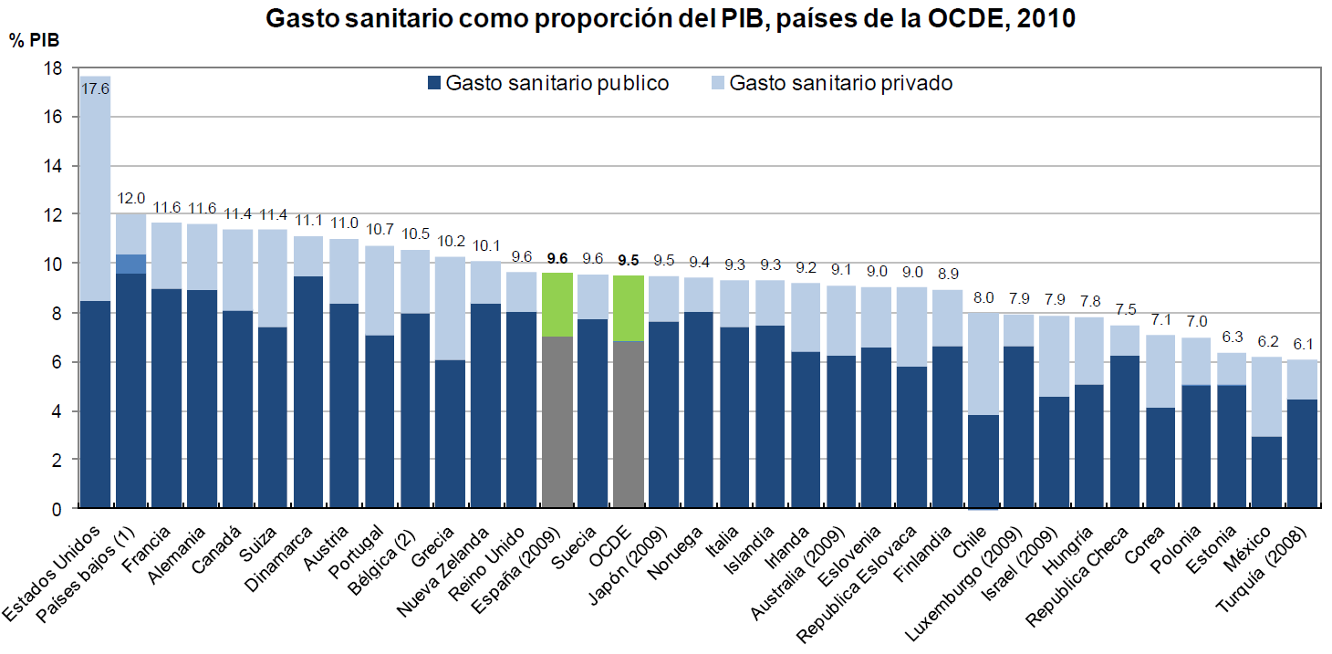
Cheltuieli publice sănătate în UE (% PIB)
13

Slide 14
Opinión de la población española
Aprecierea cetățenilor în privița profesiei:
 | Media | Desviación típica | (N)
Medici | 8.52 | 1.58 | 2413
Asistenți medicali | 7.96 | 1.60 | 2409
Profesori | 7.93 | 1.78 | 2404
Ingineri | 7.59 | 1.73 | 2341
Informaticieni | 7.32 | 1.63 | 2296
Arhitecți | 7.07 | 2.00 | 2339
Polițiști | 6.87 | 2.27 | 2391
Instalatori | 6.81 | 1.82 | 2371
Zidari | 6.74 | 2.18 | 2385
Avocați | 6.58 | 2.15 | 2374
Jurnaliști | 6.43 | 2.20 | 2366
Judecători | 6.31 | 2.74 | 2364
Centru de cercetare sociologică (Martie 2013)
Punctaj de la 1 la 10
Notes:
14
14

Slide 15
Informații Generale
Acces în țară
Cerințe pentru viză
Mijloace financiare
Siguranță
Servicii sanitare
Transport
Sediul Congresului
15

Slide 16
Informații Generale
Acces în țară
Cerințe pentru viză
Mijloace bancare
Siguranță
Servicii sanitare
Transport
Sediul Congresului
16

Slide 17
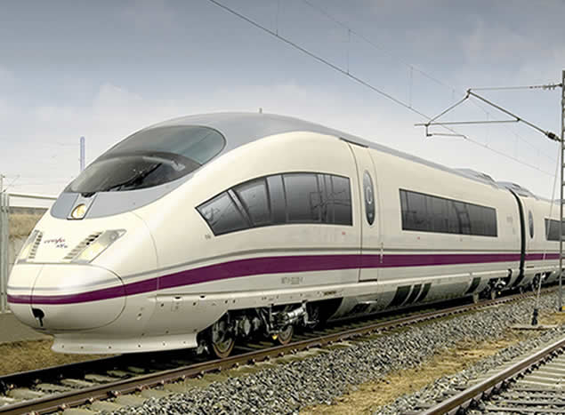
Acces în țară
Prin intermediul celor mai importante aeroporturi- Aeroportul El Prat (Barcelona) nu prezintă nicio dificultate.
Fie zbor direct, fie, în anumite situații, prin Madrid.
Dispunem de asemenea de tren de mare viteză (AVE) care parcurge traseul Madrid – Barcelona în două ore și jumătate.
17

Slide 18
Informații Generale
Acces în țară
Cerințe pentru viză
Mijloace bancare
Siguranță
Servicii sanitare
Transport
Sediul Congresului
18

Slide 19
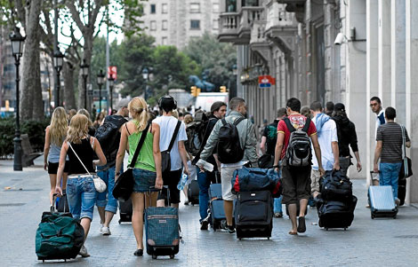
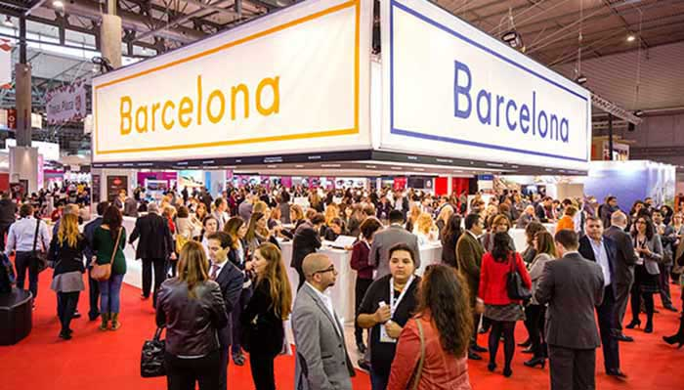
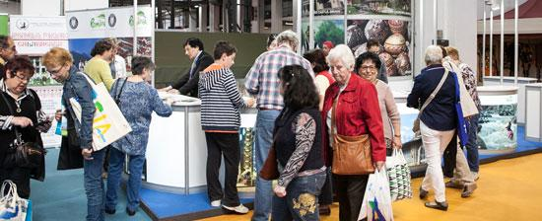
Cerințe de viză
Orice peroană poate intra în țară ca turist, declarând perioada șederii, locul de cazare și făcând dovada mijloacelor financiare pentru a susține vizita.
Restricții în ceea ce privește vizele- cele impuse de UE.
Persoanele din organizare vor avea grijă să înlesnească orice procedură ce trebuie îndeplinită, înainte de a începe evenimentul.
19

Slide 20
Información General
Acces în țară
Cerințe pentru viză
Mijloace bancare
Siguranță
Servicii Sanitare
Transport
Sediul Congresului
20

Slide 21
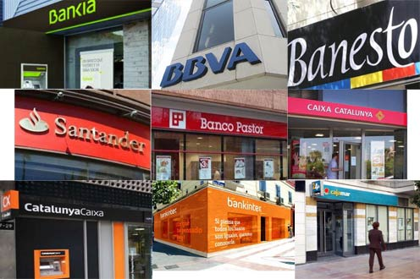
Mijloace bancare
Moneda oficială în Spania este euro.
Instituțiile bancare facilitează orice gestiune, prin intermediul băncilor private sau publice.
21

Slide 22
Informații Generale
Acces în țară
Cerințe pentru viză
Mijloace bancare
Siguranță
Servicii Sanitare
Transport
Sediul Congresului
22

Slide 23
Siguranță
Spania este a cincea țară din lume în ceea ce privește siguranța.
Nivelul delincvenței e scăzut și trebuie doar ca fiecare să adopte măsurile generale de prudență.
În Barcelona conviețuiesc foarte bine multe persoane provenind din diverse locuri ale lumii.
23

Slide 24
Informații Generale
Acces în țară
Cerințe pentru viză
Mijloace bancare
Siguranță
Asistență Sanitara
Transport
Sediul Congresului
24

Slide 25
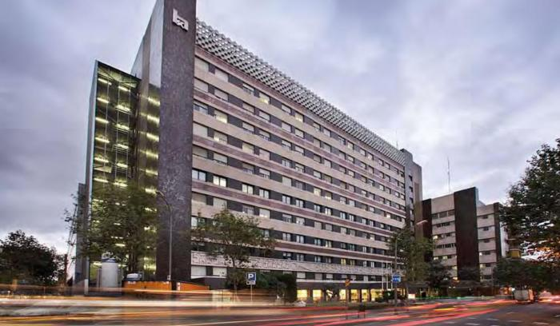
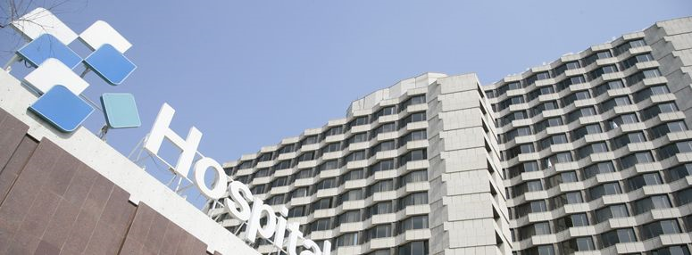
Asistență sanitară
Barcelona e un oraș modern care beneficiază de cele mai mari centre de sănătate din țară.
Nu există probleme sanitare specifice.
25

Slide 26
Informații Generale
Acces în țară
Cerințe pentru viză
Mijloace bancare
Siguranță
Asistență Sanitară
Transport
Sediul Congresului
26

Slide 27
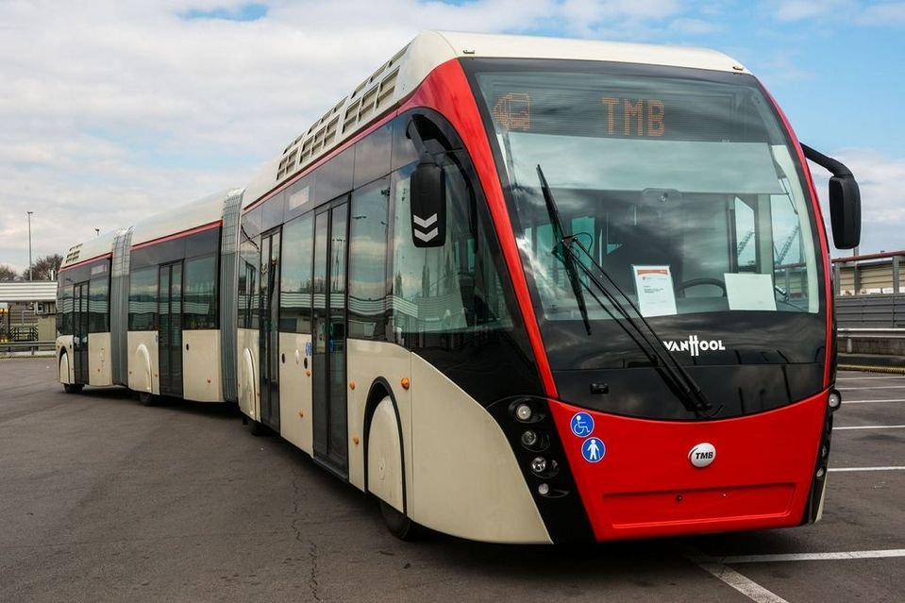
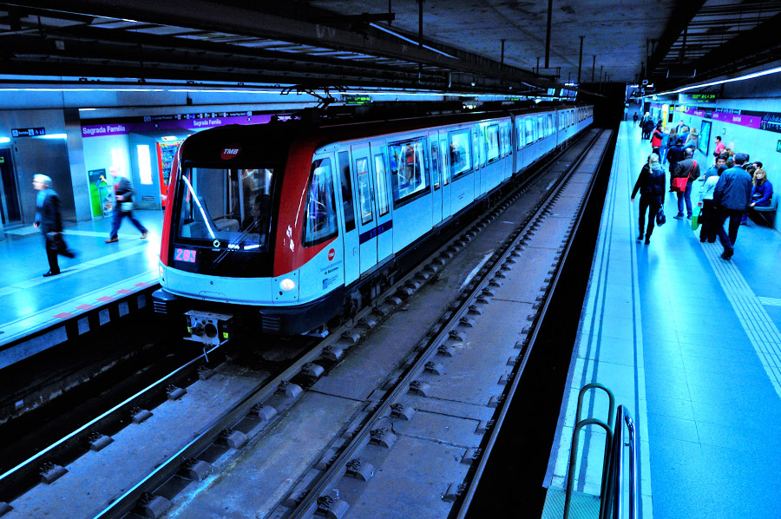
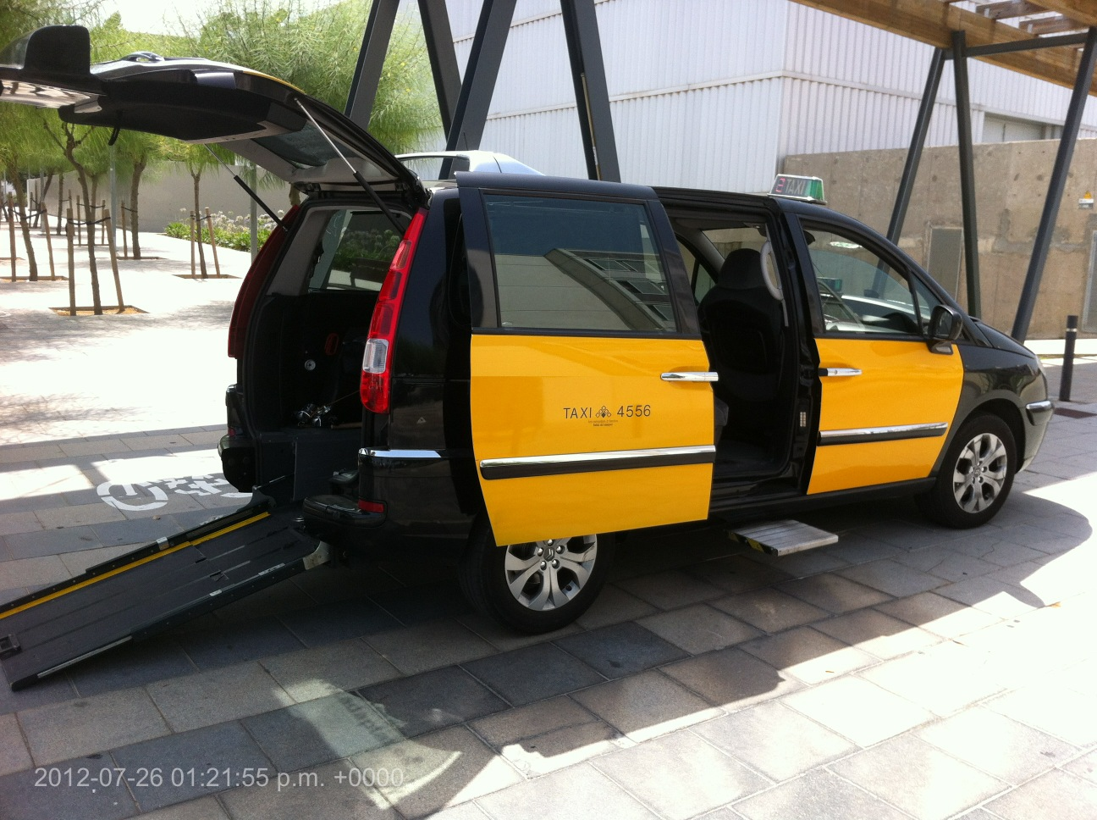
Transport
Organizația spaniolă va adopta toate măsurile necesare pentru a garanta transportul intern gratuit prin oraș, între punctele principale în care se va desfășura evenimentul.
Ca orice mare oraș există niște ore de vârf pentru trafic: la prima oră a dimineții și seara.
Serviciile publice oferă facilități pentru persoanele cu deficiențe.
27

Slide 28
Informații Generale
Acces în țară
Cerințe pentru viză
Mijloace bancare
Siguranță
Asistență sanitară
Transport
Sediul Congresului
28

Slide 29
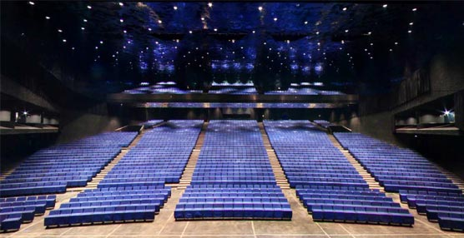
Sediul
Centrul Internațional
de Conferințe din Barcelona
29

Slide 30
Index
I. Regatul Spaniei: Sistemul Sanitar Spaniol
II. Informații generale
III. Obiective ale Congresului
IV. Teme centrale
V. Conferențiari invitați
VI. Valoarea adăugată dată de Barcelona 2017
30

Slide 31
Obiectivele congresului
Să demonstreze și promoveze contribuția asistenților medicali la politicile de sănătate sustenabile.
2. Să sprijine contribuția asistenței medicale la îngrijirile medicale și să găsească soluții la problemele prioritare din sănătate.
3. Să ofere șansa unui schimb de experiență și expertiză în cadrul comunității internaționale a asistenței medicale și dincolo de aceasta.
31

Slide 32
Index
I. Regatul Spaniei: Sistemul Sanitar Spaniol
II. Informații generale
III. Obiective ale Congresului
IV. Teme centrale
V. Conferențiari invitați
VI. Valoarea adăugată dată de Barcelona 2017
32

Slide 33
Teme centrale (I)
Sisteme de Sănătate, economie și acoperire
Îngrijiri directe, siguranța pacientului
Equitabilitate/Etică/Drepturile Omului
Promovarea sănătății și prevenirea bolilor
Tehnologia informației și Comunicării (TIC) în sprijinul asistenților din prima linie, pentru a îmbunătății calitatea serviciilor de îngrijire.
33

Slide 34
Teme centrale (II)
Lidership – gestiune
Formare și instruire în asistență
Forța de muncă, locul de muncă și imagine.
Catastrofe/conflicte/pandemii
Reglementări
Istorie
34

Slide 35
Index
I. Regatul Spaniei: Sistemul Sanitar Spaniol
II. Informații generale
III. Obiectivele Congresului
IV. Teme centrale
V. Conferențiari invitați
VI. Valoarea adăugată dată de Barcelona 2017
35

Slide 36
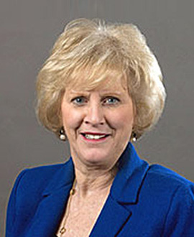
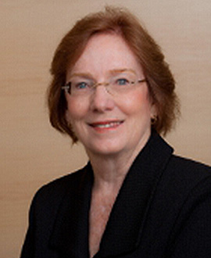
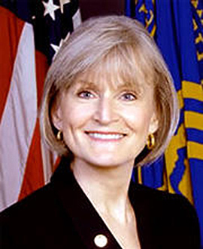
Conferențiari invitați
Dr Leslie Mancuso, R.N.,
President & CEO, Jhpiego
Dr Linda Aiken, R.N., Director, Centre
for Health Outcomes and Policy Research,
University of Pennsylvanie School of Nursing
Dr Mary Wakefield, Ph.D., R.N.,
Acting Deputy Secretary,
US Department of Health and Human
Services
36

Slide 37
Index
I. Regatul Spaniei: Sistemul Sanitar Spaniol
II. Informații generale
III. Obiectivele Congresului
IV. Teme centrale
V. Conferențiari invitați
VI. Valoarea adăugată dată de Barcelona 2017
37

Slide 38
Valoare adăugată (I)
Inițiativa Comitetului Spaniol de la Barcelona 2017 prevede interconectarea Conferinței la noile tehnologii ale Informației și comunicării aplicateîn exercitarea profesiei de asistent medical în lume. (e care).
38

Slide 39
Valoare adăugată (II)
UN CANAL AL ASISTENȚEI MEDICALE DE PRESTĂRI SERVICII
39

Slide 40
Valoare adăugată (III): utiliăți
Documentaea Congresului
Multimedia
Rețele Sociale
Voluntari
Sponsori și expozanți
Transport
Asistență sanitară
40

Slide 41
Valoare adăugată (IV): utilități
Traducere
Restaurante
Turism
Localuri pentru Timpul Liber
Sport
Cumpărături
Alte utilități
41

Slide 42
http://www.icnbarcelona2017.com/es/
42

